Slide 1

Вебинар для педагогов-психологов
«Лучшие практики психолого-педагогического сопровождения проекта «Эффективная начальная школа»
24.02.2026

Slide 2
Как педагогу начальных классов настроить партнерские отношения с родителями с активной жизненной позицией?
Пучкина Юлия Александровна,
директор АНО Ресурсный центр «Согласие» (г. Томск)
аналитик Центра защиты прав и интересов детей (г. Москва),
доцент Томского государственного университета, канд. ист. наук

Slide 3


О нашей практике:
Проект «Хорошее начало»:
ресурсно-методическое сопровождение педагогов начального звена, направленное на снижение конфликтогенности образовательной среды (при поддержке Фонда президентских грантов)
Руководство Территориальной службой примирения региона
Развитие восстановительных практик в детских садах
Развитие служб примирения (медиации) в образовательных организациях

Slide 4

Какие вызовы и задачи стоят сегодня перед учителем начальных классов?
Незаинтересованность родителей
Вовлечь тех родителей, кто не проявляет интереса
Высокая активность родителей и требовательность
Направить активность родителей в мирное русло
Большой разрыв в запросах и представлениях родителей
Со-настраивать родителей, модерировать чаты, помогать находить компромиссы

Slide 5
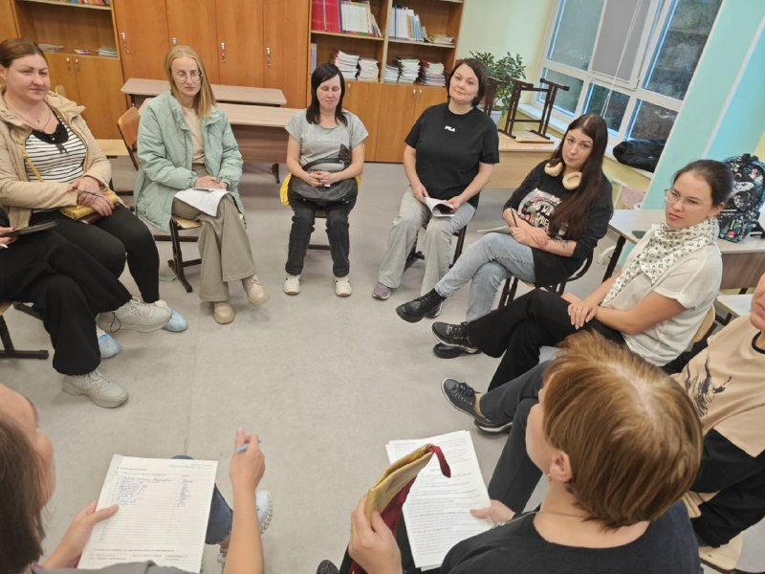
Наши ответы: технология Круга сообщества

Slide 6
Установочное родительское собрание в формате Круга сообщества
Форма и организация собрания:
- Приветственный чайный стол;
- Все родители сидят в кругу;
- Заготовлены бейджики с именами (или родители сами пишут имена на бейджиках);
- На стене/доске висят 3 листа бумаги из блокнота для флип-чарта;
- На собрании желателем помощник (психолог, коллега, знакомый родитель)
- Выбирается символ слова

Slide 7
Установочное родительское собрание в формате Круга сообщества
Принципы собрания:
Говорят все, а не только учитель;
Неформальный стиль ведения;
Создается атмосфера доверия и честности;
Основная цель собрания:
Со-настроить запросы родителей и педагога, выработать общие правила коммуникации, заложить фундамент партнерских отношений с родителями

Slide 8
Установочное родительское собрание в формате Круга сообщества
Этапы собрания:
1 раунд: Представление. История о моем ребенке (какая-то особенность, черта моего ребенка, с каким настроением он идет в 1-ый класс)
2 раунд: С каким запросом я веду своего ребенка в школу? / Чего бы в первую очередь мне бы, как родителю, хотелось от школы и от учителя?
3 раунд: Какие правила хотелось бы установить в общении взрослых участников образовательных отношений / Какие традиции вам бы хотелось ввести в нашем классе? / Что я могу делать как родитель для класса? (+выбор родкома)
4 раунд: ритуал закрытия Круга (пожелания классу и учителя одним словом)

Slide 9
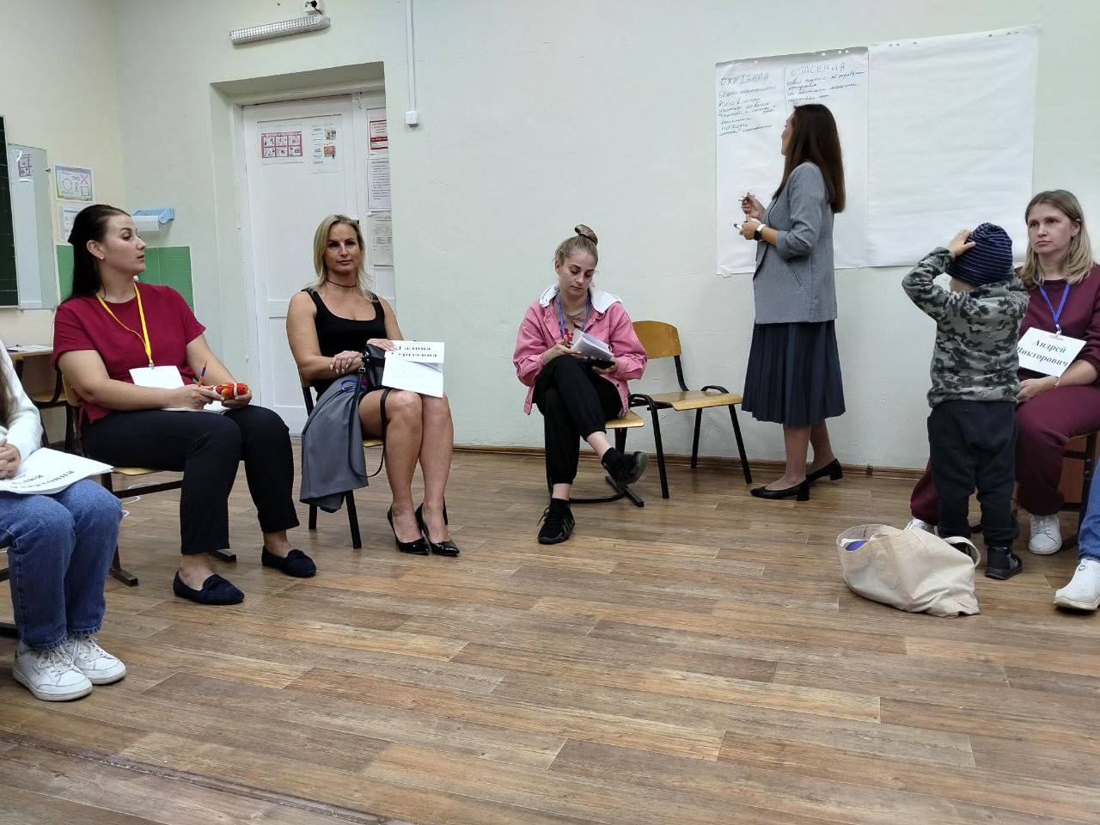
Результаты родительского собрания в формате Круга сообщества
Продукты Круга:
Фиксируются на листах флипчарта;
Фото решений посылается в родительский чат;
Председатель «родкома» позже оформляет
решения в протоколе собрания;
Результаты Круга:
У родителей сформировано другое представление
об учителе – как о продвинутом партнере
Задается другая традиция коммуникации – ДИалога;
Учитель видит, какие родители пришли в класс…

Slide 10
Что дальше?
Апеллировать к договоренностям, поддерживать их, проявлять уважение к тому, что звучало на круге;
Не демонстрировать двойных стандартов (не «выключать» партнерский режим)
Традицию рефлексивных кругов следует поддерживать (в конце учебного года, в начале следующего…);
При возникновении конфликтной / сложной ситуации использовать практику Круга сообщества для разрешения ситуации;
Переносить практику проведения Кругов сообщества на детское сообщество – формировать ДИалоговую культуру у детей.

Slide 11



Наши контакты:
Полный сценарий установочного собрания в формате Круга сообщества по запросу:
+7 (913)8400897 (МАХ), puchkina2007@mail.ru
Игра «Антибуллинговая команда»:
АНО Ресурсный центр «Согласие»
Пучкина Юлия Александровна
группа в социальной сети «ВКонтакте»:
https://vk.com/soglasievtomske
Наш сайт: http://soglasie.tomsk.tilda.ws
ФГБУ «Центр защиты прав и интересов детей»
Раздел «методические разработки»

Slide 12
«Механизмы и методы сохранения эмоционального благополучия детей младшего школьного возраста, обучающихся по программе «Эффективная начальная школа»
Сухорукова Анастасия Владимировна,
клинический психолог, педагог-психолог
МБУ ЦПМСП «Радуга» г.о. Балашиха

Slide 13
Эффективная начальная школа.
Важные аспекты реализации
Дети
Родители

Slide 14
Младший школьный возраст
Сензитивный период для формирования совладающего поведения.
7-11 лет происходит активное формирование копинг-стратегий – способов реагирования на сложности.

Slide 15
Зоны регуляции…
Для успешного развития и реализации навыков совладающего поведения, или так называемых копинг-стратегий ребенку необходимо правильное понимание и умение оценить свое состояние. И еще немало важно научить ребенка понимать последствия его поведения для окружающих.

Slide 16
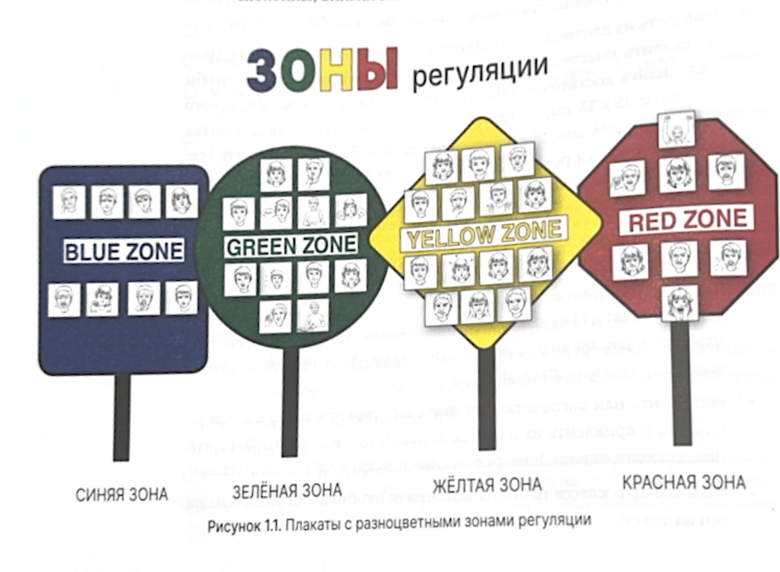

Slide 17
Концепция основана на условном делении своего психологического состояния на на четыре зоны:
Жёлтая зона. Повышенный уровень возбуждения и интенсивные переживания: при волнении, тревоге, сильной радости, влюблённости. Самоконтроль снижается, поэтому требуются практики осознанности для лучшей концентрации внимания.
Красная зона. Чрезмерно высокий уровень возбуждения и настолько же сильные переживания (гнев, аффект, истерика, шок, сильная обида и т.д.) Контроль за мыслями и поведением утрачивается, возникают импульсивные реакции. Возможно поведение опасное как самого ребенка, так и для окружающих.

Slide 18
Концепция основана на условном делении своего психологического состояния на на четыре зоны:
3. Синяя зона. Характеризуется низким уровнем возбуждения, когда человек испытывает усталость, скуку, подавленность.
4. Зелёная зона. Оптимальный уровень возбуждения, когда человек внимателен и спокоен. Такое состояние считается идеальным для учёбы, ведь в нём легко контролировать собственные мысли и поведение, оставаясь сосредоточенным на задаче.

Slide 19
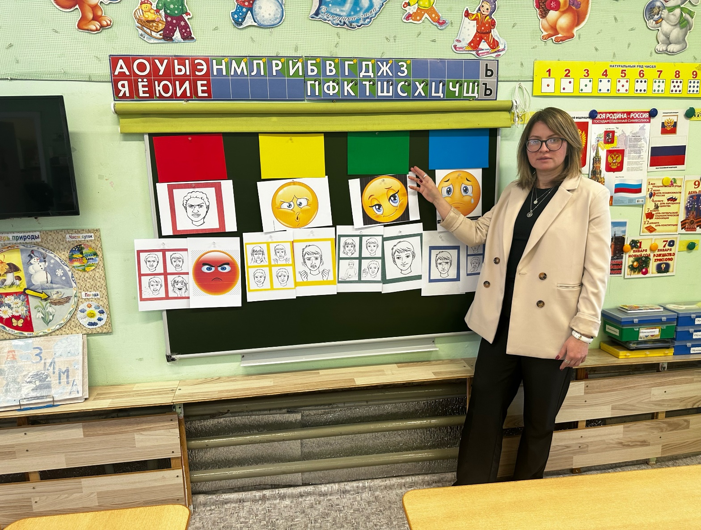

Slide 20
Направления профилактической работы
Методы сенсорной поддержки – выявление триггеров провоцирующих стресс-накопительные реакции. Обучение техникам сенсорной поддержки.
Применение успокаивающих техник – «Шесть составляющих дыхания», «Ленивая восьмерка», «Цепочка/очередность успокаивающих действий»
Применение возможных стратегий мышления-обучение ребенка применению разных способов перестраивания своих стратегий мышления и анализа происходящих событий.

Slide 21
Успокаивающие техники
Инструкция: ПОПРОБУЙ СДЕЛАТЬ ЭТУ ЦЕПОЧКУ ДЕЙСТВИЙ
С силой сожми кулаки
Закрой глаза и потри голову ладонями
Ладонями потри ноги
ПОВТОРИ ЭТО УПРАЖНЕНИЕ 5 РАЗ
Также для ребенка предоставляется карточка-подсказка, с визуализацией перехода из одной зоны регуляции в другую в процессе прохождения всех 5 циклов повторения цепочки.

Slide 22
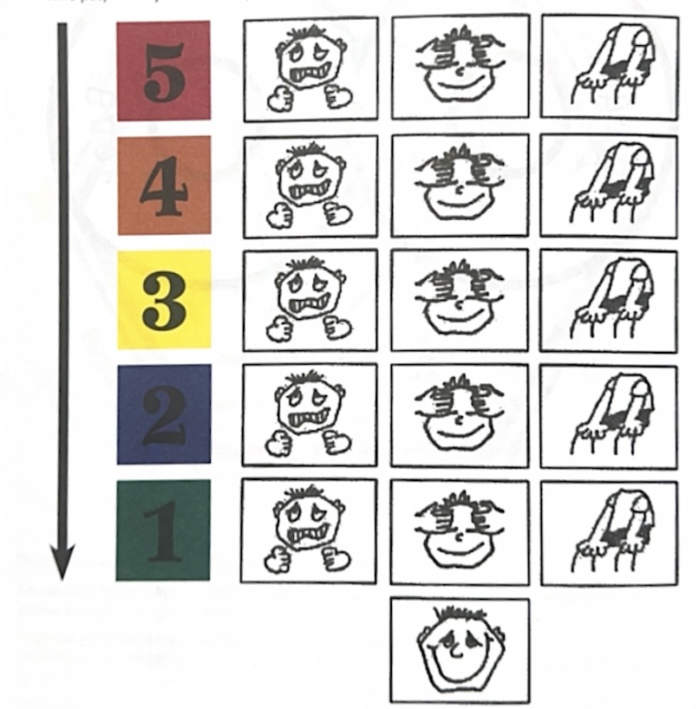

Slide 23
Дыхательные техники
Несмотря на доказанную эффективность, внедрение многих дыхательных техник, в работе с детьми имеющими риски возникновения нарушений в эмоционально-поведенческой сфере, представляют значительные затруднения.
Обучение «правильному» дыханию, необходимо делать с опорой на мультимодальный подход – т.е. задействовать несколько анализаторных систем.
Для этого отлично подходят техники
«Шести составляющих дыхания»,
«Ленивая восьмерка»

Slide 24
«Шесть составляющих дыхания»
Инструкция:
Поставь палец на желтую звездочку и начни движение по стрелке.
На первой стороне шестиугольника сделай глубокий вдох: почувствуй, как расправляются плечи, и воздух поступает внутрь.
Перейди на следующую сторону шестиугольника и на мгновение задержи дыхание. Перейди к следующей стороне и сделай медленный выдох. Продолжая перемещать палец вдоль нижней части шестиугольника, пройди еще один цикл дыхания.
Повторяй это упражнение пока не почувствуешь, что расслабился и успокоился.

Slide 25
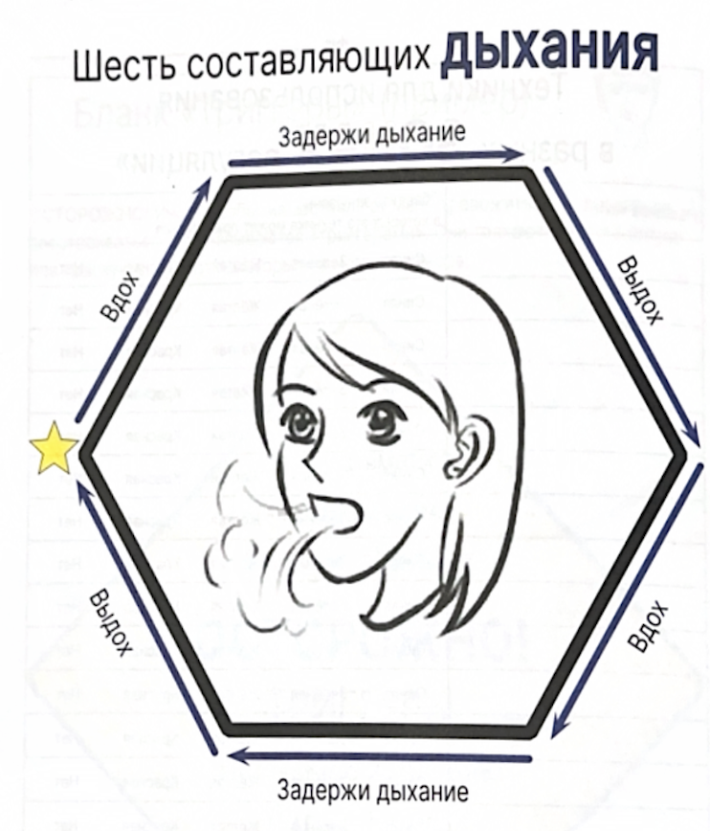

Slide 26
«Ленивая восьмерка»
Инструкция:
Поставь палец на звёздочку и сдвигай его вправо, делая глубокий вдох.
Начни делать медленный выдох, когда перейдешь на другую сторону восьмерки.
Повторяй упражнение пока не почувствуешь, что расслабился и успокоился.

Slide 27
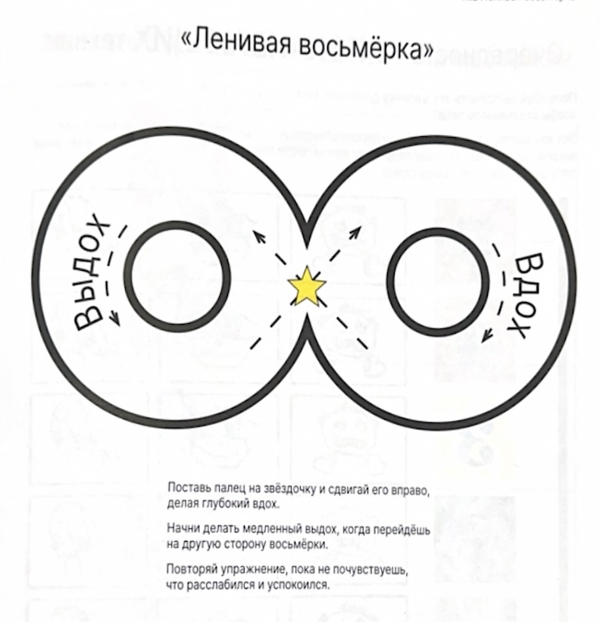

Slide 28

Профессиональное сообщество
«Специалисты помогающих профессий России»
+7 926 033 84 53
Oneandperfect@yandex.ru

Slide 29
«Техники саморегуляции детей в условиях повышенной нагрузки обучения»
Суркова Елена Юрьевна,
педагог-психолог АНОО «Областная гимназия им. Е.М. Примакова» г.о. Одинцовский,
призер конкурса «Педагог-психолог Подмосковья 2025»

Slide 30
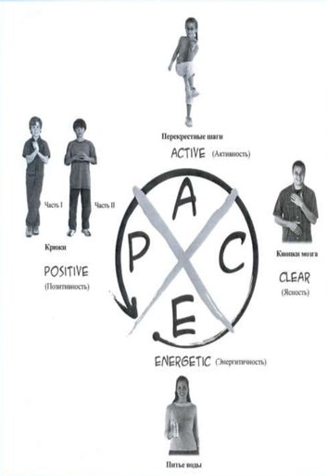
PACE-ритмирование
1. POSITIVE (позитивное восприятие) - гармонизация эмоций и процессов мышления, повышение уровня самоконтроля.
КОГДА? Перед контрольной, перед принятием важного решения, для лучшего понимания чужой точки зрения.
2. ACTIVE (активность) – интеграция работы полушарий мозга .
КОГДА? При чтении, письме, усвоении новой информации.
CLEAR (ясность) – обогащение кислородом клеток головного мозга.
КОГДА? Включение перед любым видом деятельности, снятие напряжения (особенно для легковозбудимых и гиперактивных)
4. ENERGETIC (энергия) – запуск всех процессов в организме.
КОГДА? перед началом деятельности, в ситуации возможного стресса.
1. POSITIVE (позитивное восприятие) - гармонизация эмоций и процессов мышления, повышение уровня самоконтроля.
КОГДА? Перед контрольной, перед принятием важного решения, для
лучшего понимания чужой точки зрения.
2. ACTIVE (активность) – интеграция работы полушарий мозга .
КОГДА? При чтении, письме, усвоении новой информации.
CLEAR (ясность) – обогащение кислородом клеток головного мозга.
КОГДА? Включение перед любым видом деятельности, снятие
напряжения (особенно для легковозбудимых и гиперактивных)
4. ENERGETIC (энергия) – запуск всех процессов в организме.
КОГДА? перед началом деятельности, в ситуации возможного стресса.

Slide 31
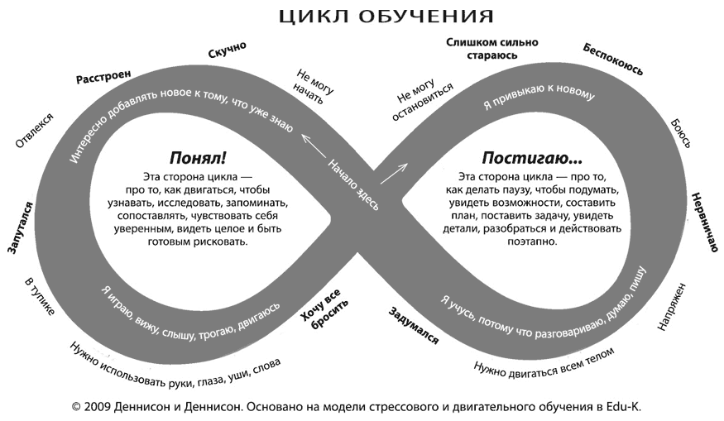

Гимнастика для глаз
1. POSITIVE (позитивное восприятие) - гармонизация эмоций и процессов мышления, повышение уровня самоконтроля.
КОГДА? Перед контрольной, перед принятием важного решения, для
лучшего понимания чужой точки зрения.
2. ACTIVE (активность) – интеграция работы полушарий мозга .
КОГДА? При чтении, письме, усвоении новой информации.
CLEAR (ясность) – обогащение кислородом клеток головного мозга.
КОГДА? Включение перед любым видом деятельности, снятие
напряжения (особенно для легковозбудимых и гиперактивных)
4. ENERGETIC (энергия) – запуск всех процессов в организме.
КОГДА? перед началом деятельности, в ситуации возможного стресса.

Slide 32
«Мудрые движения» (упражнения для развития межполушарного взаимодействия):
___________________________
___________________________
___________________________
___________________________
___________________________
___________________________
___________________________
___________________________
___________________________
___________________________
Задания на переключение внимания:
___________________________
___________________________
___________________________
___________________________
___________________________
___________________________
___________________________
___________________________
___________________________
___________________________
1. POSITIVE (позитивное восприятие) - гармонизация эмоций и процессов мышления, повышение уровня самоконтроля.
КОГДА? Перед контрольной, перед принятием важного решения, для
лучшего понимания чужой точки зрения.
2. ACTIVE (активность) – интеграция работы полушарий мозга .
КОГДА? При чтении, письме, усвоении новой информации.
CLEAR (ясность) – обогащение кислородом клеток головного мозга.
КОГДА? Включение перед любым видом деятельности, снятие
напряжения (особенно для легковозбудимых и гиперактивных)
4. ENERGETIC (энергия) – запуск всех процессов в организме.
КОГДА? перед началом деятельности, в ситуации возможного стресса.

Slide 33
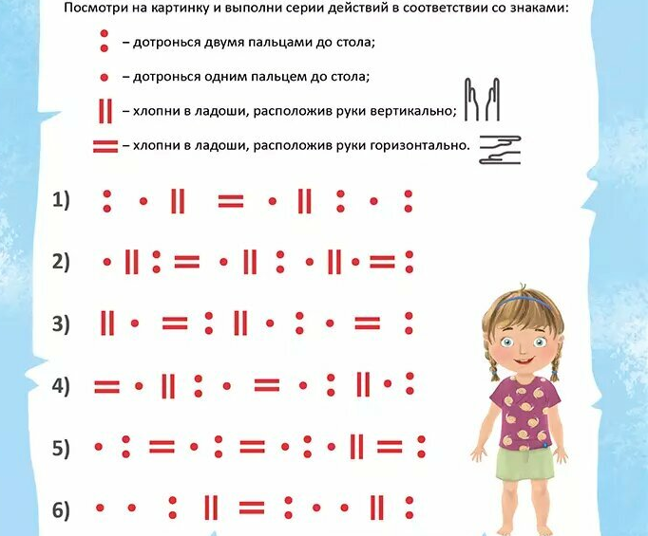
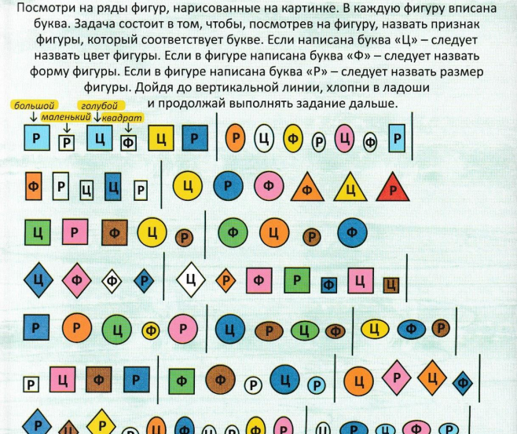
1. POSITIVE (позитивное восприятие) - гармонизация эмоций и процессов мышления, повышение уровня самоконтроля.
КОГДА? Перед контрольной, перед принятием важного решения, для
лучшего понимания чужой точки зрения.
2. ACTIVE (активность) – интеграция работы полушарий мозга .
КОГДА? При чтении, письме, усвоении новой информации.
CLEAR (ясность) – обогащение кислородом клеток головного мозга.
КОГДА? Включение перед любым видом деятельности, снятие
напряжения (особенно для легковозбудимых и гиперактивных)
4. ENERGETIC (энергия) – запуск всех процессов в организме.
КОГДА? перед началом деятельности, в ситуации возможного стресса.

Slide 34
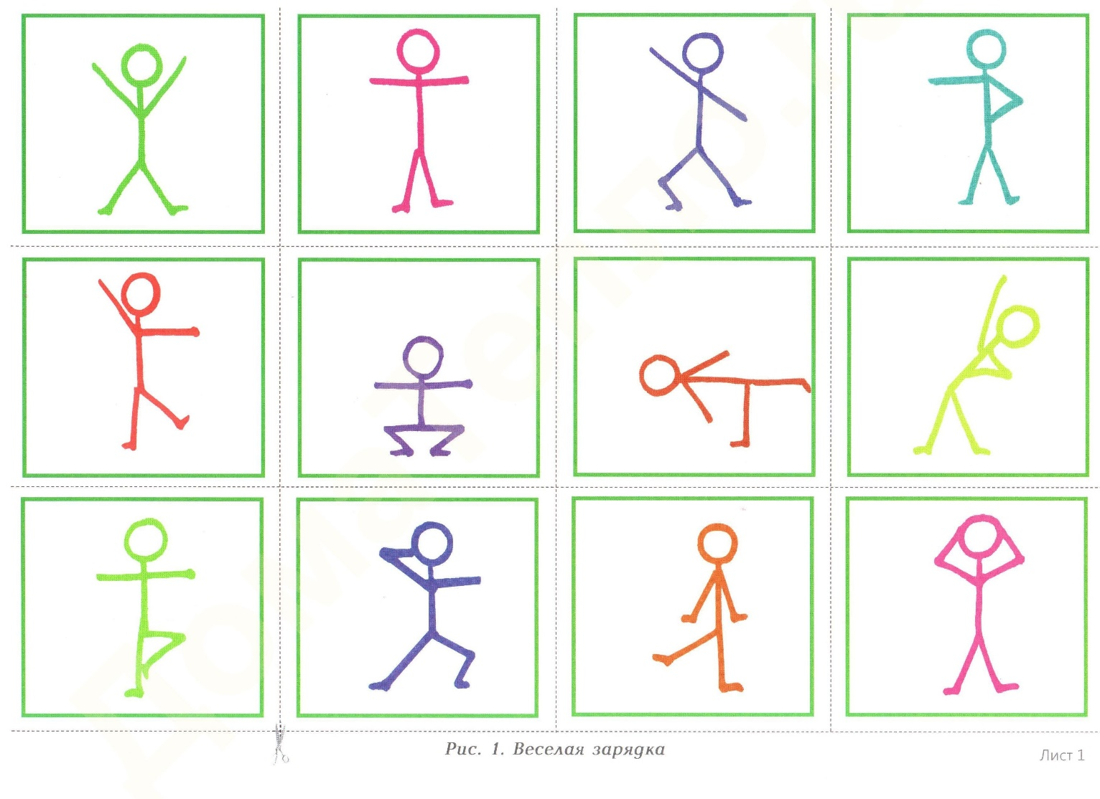

Slide 35
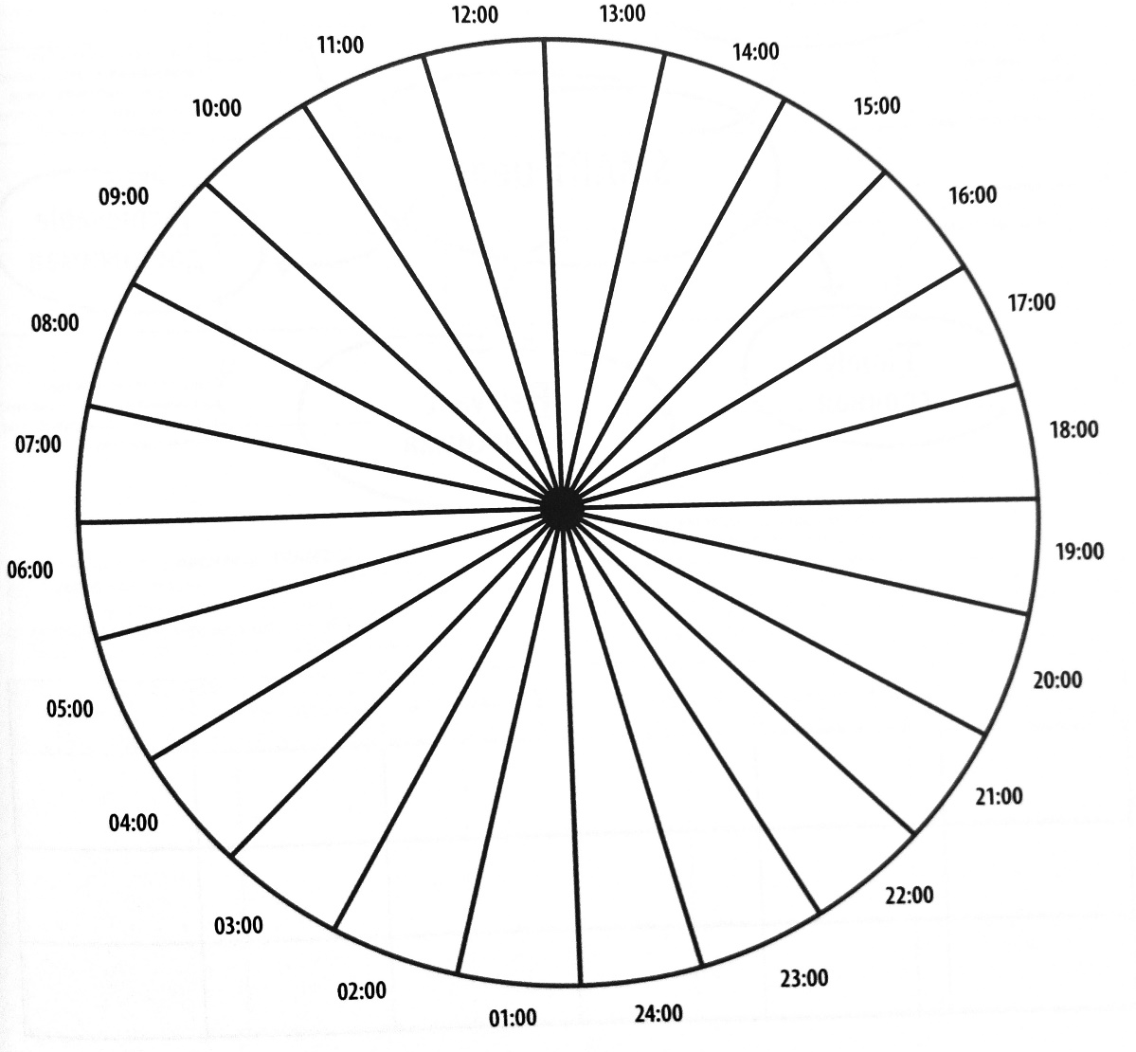
Способы и приемы самоорганизации:
___________________________
___________________________
___________________________
___________________________
___________________________
___________________________
___________________________
___________________________
___________________________
___________________________

Slide 36
«Адаптация первоклассников в условиях ускоренной программы: четыре критические точки года и сопровождение психолога»
Плотникова Екатерина Александровна,
педагог-психолог МБОУ Наро-Фоминская СОШ № 4 с УИОП им. В.В. Завадского

Slide 37

Риски и маркеры адаптации

Slide 38
Почему ускоренная программа повышает риски адаптации?
Высокий темп и ранняя оценочность увеличивают нагрузку на саморегуляцию ребёнка. Быстрое введение правил и требования к произвольности (внимание, переключение, самоконтроль) сокращают время на мягкий вход и повышают риск утомления и тревожности. Что сказать: трудности чаще связаны не с «способностями», а с перегрузкой саморегуляции и страхом «не успею/ошибусь» — поэтому важна поддержка и ранняя профилактика.

Slide 39
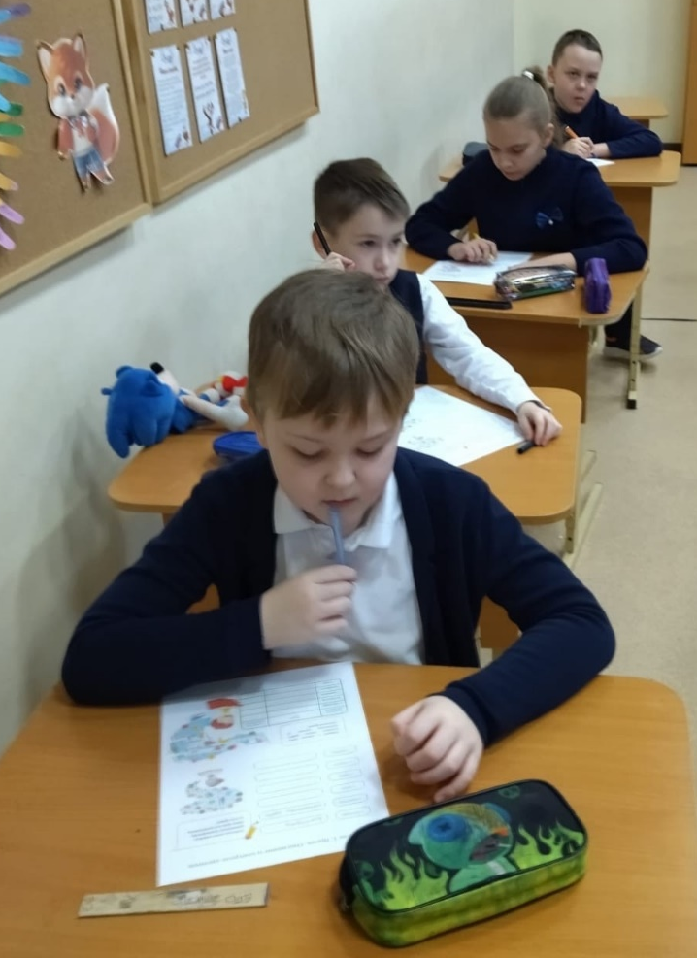
Маркеры трудной адаптации
(что видим в классе)
Эмоциональные: тревожность, плаксивость, страх ответа у доски.
Поведенческие: избегание, протест, заторможенность или гиперактивность.
Учебно‑регуляторные: не удерживает инструкцию, быстро «сдаётся», ошибки из‑за спешки.
Соматические: утомляемость, головные боли, боли в животе, частые пропуски занятий.

Slide 40
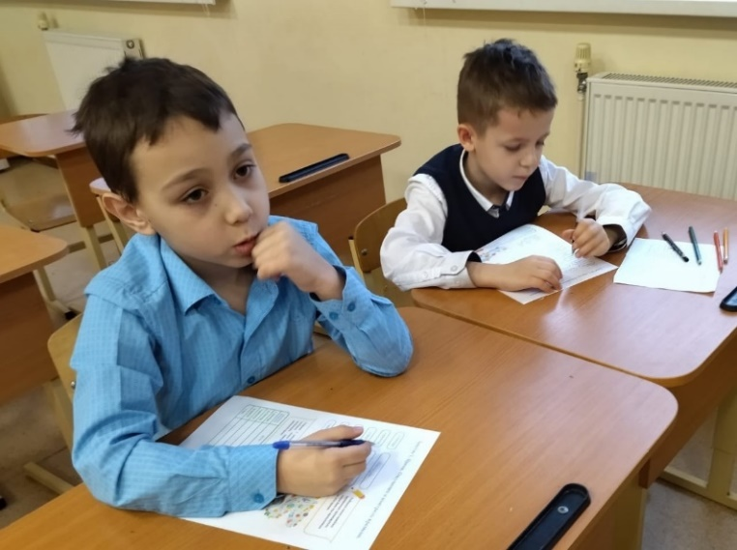
Цели психологического
сопровождения
Снижение тревожности и страха ошибки.
Поддержка мотивации и уверенности «я справляюсь».
Развитие саморегуляции: пауза, план, самопроверка, просьба о помощи.
Согласование требований между школой и семьёй.
Сохранение ресурса ребёнка к концу года.

Slide 41
Критические точки адаптации в течение года
Сентябрь–октябрь
Ноябрь–декабрь
Январь
Апрель–май
Вход в режим
Рост напряжения
Второй старт
Финиш года
Установка правил, формирование рутин и первичная адаптация класса
Накопление утомления, рост проверочных и оценочной нагрузки
После каникул — необходимость восстановления рутин и мотивации
Проверочная тревога и риск истощения перед завершением учебного года

Slide 42

Вмешательства и диагностика

Slide 43
Точка 1 (сентябрь–октябрь):
мягкий вход
В классе: предсказуемые ритуалы, визуальные опоры, короткие инструкции с проверкой понимания, «право на ошибку», микропаузы 30–60 с.
У педагога-психолога: упражнения саморегуляции, игры на уверенность.
С родителями: режим сна и щадящий график кружков.
Цель старта — снизить неопределённость и сформировать ощущение безопасности.

Slide 44
Диагностика 1 — сентябрь: тревожность (Горелова)
61
26
13
Низкий
Средний
Высокий
Доля, %

Slide 45
Диагностика 1 — сентябрь: мотивация («Лесенка», Щур)
65
22
13
Низкий
Средний
Высокий
Доля, %

Slide 46
Точка 2 (ноябрь–декабрь):
почему напряжение
растёт и что помогает
Почему: накопление усталости, постоянный темп и рост проверочных, повышение ожиданий от родителей.
Проявления: страх ошибки, отказ отвечать, перфекционизм, соматические жалобы.
Что помогает: безопасная обратная связь («ошибка = зона роста»), дробление заданий, чёткие критерии, разгрузка дома в контрольные недели.
Маршрутизация: универсальные меры — групповая работа — индивидуальная поддержка семье при устойчивых рисках

Slide 47
Диагностика 2 — декабрь: динамика тревожности (сентябрь → декабрь)
61
57
26
30
13
13
Сентябрь — Средний
Декабрь — Низкий
Декабрь — Высокий
Доля, %

Slide 48
Диагностика 2 — декабрь: динамика мотивации
(сентябрь → декабрь)
65
61
22
17
22
13
Сентябрь — Средний
Декабрь — Низкий
Декабрь — Высокий
Доля, %

Slide 49
Итоги и практические рекомендации
Ключевые выводы:
4 критические точки служат календарём профилактики;
два замера (сентябрь/декабрь) плюс наблюдение дают раннее выявление рисков;
важны предсказуемость, право на ошибку, режим и навыки саморегуляции.

Slide 50
Итоги и практические рекомендации
Пять действий «с завтрашнего дня»:
один понятный ритуал начала/конца урока;
инструкция 2–3 шага + проверка понимания;
возможность исправления ошибок;
микропауы и смена активности каждые 7–10 минут;
похвала за усилие.

Slide 51
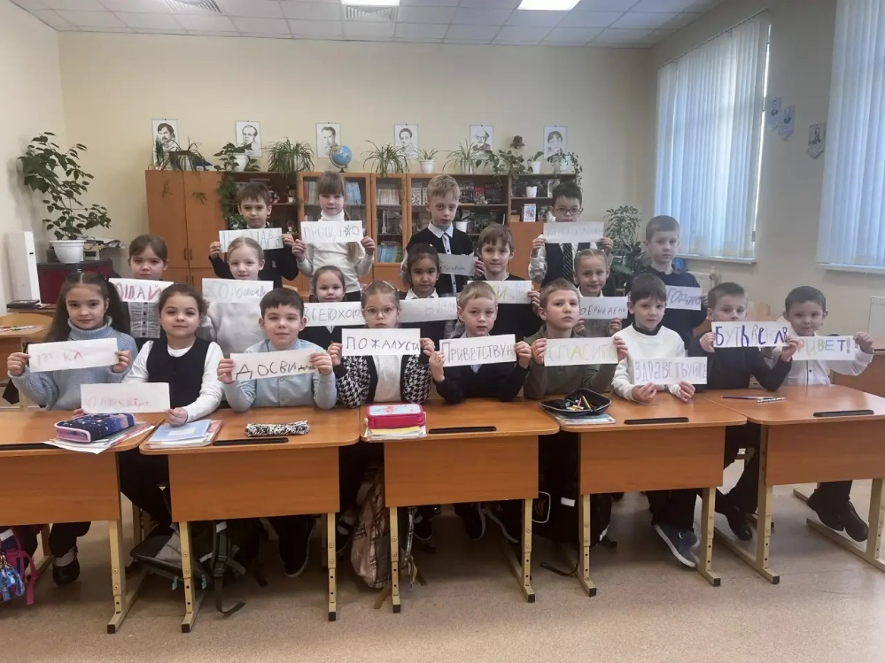
«Если педагогика хочет воспитать человека во всех отношениях, то она должна прежде узнать его во всех отношениях»

